Slide 1


RNCP : bloc 4
Analyse prédictive de données non-structurées par l'intelligence artificielle
Pauline SIRE
M2i Formation – Formation Concepteur Développeur en Science des Données
github.com/pauline-se/RNCP_Bloc4.git

Slide 2

But du bloc
But : Analyse prédictive de données non-structurées par l'intelligence artificielle.
L’analyse prédictive se fera sur des images de Papillons, Abeilles et Coccinelles, via un modèle CNN qui permettra de classer automatiquement une photo dans sa catégorie.

Slide 3
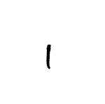
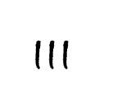
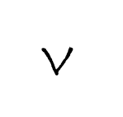
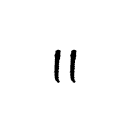
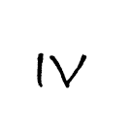
Sommaire
Bloc 3 : Analyse prédictive de données structurées par l’intelligence artificielle
Principe du CNN
Algorithme CNN
Conclusion
Explication de l’algorithme
Présentation du notebook contenant le code de l’algorithme CNN
Choix du meilleur algorithme
Préparation
Préparation des données d’entraînement
Présentation des métriques d’évaluation et du raisonnement pour le choix du meilleur algorithme
Notes:
I – Contexte :
II – Schéma
III –
IV –
V –
VI –
VII -

Slide 4
I – principe du CNN

Slide 5





II- Modèle CNN : quelques explications
CNN : Convolutional Neural Networks
Soit : Réseau de Neurones Convolutifs en français
Spécialement conçus pour le traitement des images
Fonctionnement du CNN :
R
R V B
V
87 175 215
B
243 29 105
246 188 26
1. Transformation image en matrice tri-dimensionnelle
Notes:
Oui, lorsque vous présentez un CNN (Convolutional Neural Network) avec une image en couleur, il traite chaque canal de couleur (rouge, vert, bleu) séparément. En conséquence, le résultat de l'opération de convolution pour une image en couleur est une matrice tridimensionnelle.
Pour être plus précis, supposons que vous avez une image en couleur au format RVB (rouge, vert, bleu), où chaque canal est une matrice 2D représentant l'intensité des couleurs pour chaque pixel de l'image. Lorsque vous appliquez un filtre de convolution à cette image, le filtre est également tridimensionnel, avec une dimension pour chaque canal de couleur.
Le processus de convolution est effectué séparément pour chaque canal de couleur, et les résultats de la convolution pour chaque canal sont additionnés pour obtenir une seule valeur dans la matrice de sortie. Cela signifie que la sortie de la convolution conserve la même largeur et hauteur que l'image d'origine, mais elle a une troisième dimension qui représente les canaux de caractéristiques ou "feature channels". Chacun de ces canaux de caractéristiques correspond à un filtre particulier appris par le réseau pour extraire des informations à partir de l'image.
En résumé, oui, lorsqu'un CNN traite une image en couleur, il génère une matrice tridimensionnelle en sortie, où chaque dimension correspond aux canaux de couleur et aux canaux de caractéristiques appris par le réseau. Cette matrice tridimensionnelle est souvent appelée une "carte des caractéristiques" ou "feature map".

Slide 6
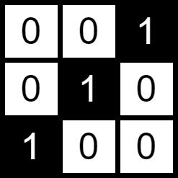
II- Modèle CNN : quelques explications
II- Modèle CNN : quelques explications
Exemple d’un filtre de convolutions
0
64
12
9
54
6
12
28
12
6
10
50
Produit matriciel
Features maps
2. Opérations de convolution
Notes:
La Convolution :
Le cœur du CNN réside dans les opérations de convolution. Le réseau utilise des filtres (ou noyaux) pour balayer l'image en petites régions appelées fenêtres.
Chaque filtre calcule la somme pondérée des pixels de la fenêtre en cours, en se déplaçant à travers toute l'image. Ce processus permet de détecter des motifs ou des caractéristiques locales, tels que des bords, des textures, ou même des formes plus complexes.
vous pouvez appeler la résultante de l'étape de convolution une "feature map" (carte des caractéristiques en français). Une feature map est essentiellement une représentation de l'image qui met en évidence les caractéristiques ou les motifs spécifiques détectés par les filtres lors de l'opération de convolution.
Chaque filtre appliqué à l'image produit sa propre feature map en calculant la somme pondérée des pixels de la fenêtre en cours à mesure qu'elle se déplace à travers l'image. Ces feature maps sont des représentations des réponses du réseau aux différentes caractéristiques qu'il cherche à extraire, comme les bords, les textures, ou d'autres motifs.
En général, chaque couche de convolution dans un CNN produit plusieurs feature maps, chacune correspondant à un filtre spécifique. Ces feature maps sont ensuite passées à travers des fonctions d'activation pour introduire de la non-linéarité, et elles servent de base pour les étapes ultérieures du réseau, comme le pooling et les couches fully connected, jusqu'à ce que le réseau soit en mesure de faire des prédictions ou de réaliser d'autres tâches spécifiques.
Ainsi, les feature maps sont des représentations intermédiaires cruciales dans un CNN, car elles capturent les informations importantes à différentes échelles et niveaux d'abstraction à partir de l'image d'entrée.
Oui, les filtres utilisés dans les opérations de convolution d'un réseau de neurones convolutif (CNN) sont en effet appelés "filtres de convolution" ou "convolution filters" en anglais. Ces filtres sont des matrices de poids qui sont appliquées à des fenêtres de pixels de l'image pour calculer la somme pondérée des valeurs de ces pixels. Cette opération de convolution permet de détecter des motifs ou des caractéristiques locales dans l'image.
Chaque filtre de convolution est conçu pour détecter des caractéristiques spécifiques, telles que des bords, des textures, des coins, ou d'autres motifs visuels, en fonction des valeurs de poids qui le composent. Les filtres sont appris par le réseau lors de l'entraînement à partir des données, ce qui leur permet de s'adapter aux caractéristiques pertinentes pour la tâche spécifique.
En résumé, les filtres de convolution sont un élément fondamental des CNN, utilisés pour extraire des informations significatives des images en analysant différentes parties de l'image grâce à des opérations de convolution.

Slide 7
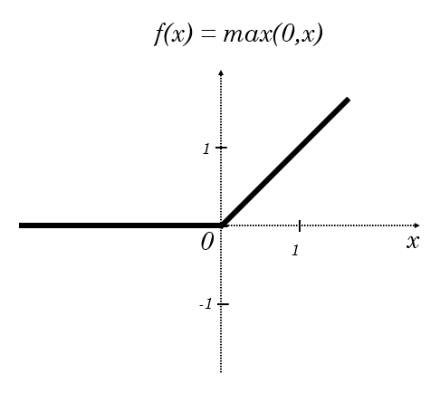
II- Modèle CNN : quelques explications
Ex : ReLu
3. Fonction d’activation
Notes:
La Fonction d'Activation :
Après la convolution, une fonction d'activation non linéaire (comme ReLU - Rectified Linear Unit) est appliquée à chaque pixel de la sortie de la convolution. Cela introduit une non-linéarité dans le réseau, ce qui lui permet d'apprendre des caractéristiques plus complexes.

Slide 8
II- Modèle CNN : quelques explications
Max pooling
Min pooling
4. Pooling
Average pooling
Convolution
Activation
Pooling
Répétitions
Notes:
4. Le Pooling (ou Sous-échantillonnage) :
Le pooling est une opération qui réduit la dimension de la carte des caractéristiques tout en préservant les informations importantes. Le pooling typique est le MaxPooling, qui prend la valeur maximale dans une région donnée de la carte des caractéristiques. Cela permet de réduire la taille de l'image tout en maintenant les caractéristiques les plus importantes.

Slide 9



II- Modèle CNN : quelques explications
0,05
0,05
0,99
5. Flatten
7. Output layer
6. Fully connected layers
Notes:
4. Le Pooling (ou Sous-échantillonnage) :
Le pooling est une opération qui réduit la dimension de la carte des caractéristiques tout en préservant les informations importantes. Le pooling typique est le MaxPooling, qui prend la valeur maximale dans une région donnée de la carte des caractéristiques. Cela permet de réduire la taille de l'image tout en maintenant les caractéristiques les plus importantes.

Slide 10
II – Préparation des données

Slide 11
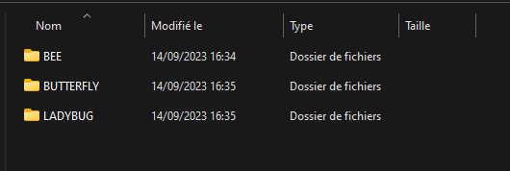
III- Préparation des données d’entraînement du modèle
Les 3 catégories d’insectes à identifier seront :
  Coccinelles Abeilles Papillons
  2000 2000 2000
2 000 photographies par classes.
  Assez de photos pour permettre l’entraînement de l’algorithme
  Pas de surdimensionnement pour les calculs
  2000 paraît correct en comparant avec d’autres travaux existants
Critères de sélection des images :
- Animal reconnaissable facilement à vue d’œil
- Images variées et dans divers environnements
- toutes sous-espèces de coccinelles, abeilles et papillons acceptées
Notes:
Images variées : par exemple animal pris en photo sous tous les angles
Environnements divers : par exemple dans le milieu naturel ou dans un

Slide 12
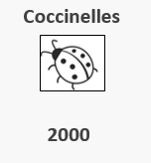
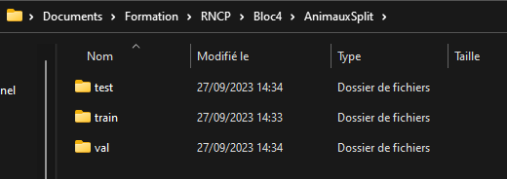
III- Préparation des données d’entraînement du modèle
1400 images pour l’ensemble d’entraînement
Dossier TRAIN
Images pour l’entraînement de l’algorithme
400 images pour l’ensemble de validation
Dossier VAL
Images pour la validation de l’algorithme pendant son entraînement
200 images pour l’ensemble de test
Dossier TEST
Images utilisées lors des tests de performance de l’algorithme
Le modèle ne s’est jamais entraîné sur ces images, donc pas de risque d’overfitting ici
Notes:
Image splittées par librairie split-folder dans le notebook.
On a utilisé le même seed pour tous les tests du notebook

Slide 13
III – Algorithme CNN
Notes:
https://chat.openai.com/c/893636a3-09d2-4416-b0ff-a037a072d824
Dans le code que vous avez fourni, il n'y a pas de couche Flatten explicite. Cependant, la fonction GlobalAveragePooling2D() remplit essentiellement la même fonction que la couche Flatten dans ce contexte.
Plus précisément, cette ligne de code :
pythonCopy code
x = GlobalAveragePooling2D()(x)
Applique une opération de "Global Average Pooling" à la sortie du modèle de base (base_model.output). Cette opération calcule la moyenne des valeurs dans chaque canal de la sortie spatiale, produisant ainsi une sortie unidimensionnelle pour chaque canal. Cela revient à aplatir la sortie spatiale en une sortie unidimensionnelle, tout comme le ferait une couche Flatten. La sortie résultante est ensuite utilisée comme entrée pour les couches fully connected qui suivent.
Donc, bien que la couche Flatten ne soit pas utilisée explicitement, l'opération de Global Average Pooling remplit une fonction similaire pour réduire la sortie spatiale en une sortie unidimensionnelle, ce qui est couramment fait dans les architectures CNN pour des tâches de classification d'images.

Slide 14
IV – Détermination du meilleur algorithme

Slide 15
V- Détermination du meilleur algorithme
Pour déterminer le meilleur algorithme, il a été décidé de faire varier les paramètres suivants :
  L’optimizer
  Le nombre de neurones de la couche 1
  Le nombre de neurones de la couche 2
  Le fait d’avoir ou non un ré-entraînement
  Le modèle de base (quel modèle CNN pré-entraîné sur une tâche de classification d’image)
Notes:
L'optimizer (optimiseur en français) dans un CNN (Convolutional Neural Network) ou tout autre type de réseau de neurones est une composante essentielle de l'entraînement du modèle. Son rôle est de régler les poids du réseau de manière à minimiser la fonction de perte (ou coût) du modèle, ce qui permet au réseau d'apprendre à effectuer des prédictions plus précises.
Voici ce que fait concrètement l'optimizer dans un CNN :
Mise à jour des poids : L'optimizer ajuste les poids et les biais des neurones du réseau afin de minimiser la fonction de perte pendant l'entraînement. Il le fait en utilisant des techniques d'optimisation telles que la descente de gradient (Gradient Descent) ou ses variantes.
Descente de Gradient : La descente de gradient est une méthode numérique qui calcule la direction dans laquelle les poids du réseau doivent être modifiés pour réduire la perte. L'optimizer calcule le gradient de la fonction de perte par rapport aux poids du réseau et ajuste les poids dans la direction opposée du gradient pour minimiser la perte.
Choix de l'optimiseur : Il existe plusieurs optimiseurs populaires, tels qu'Adam, Nadam, RMSprop, SGD (Stochastic Gradient Descent), et d'autres. Chacun de ces optimiseurs a ses avantages et inconvénients, et le choix de l'optimiseur dépend souvent de la tâche spécifique et des caractéristiques du modèle. Par exemple, Adam est largement utilisé en raison de sa rapidité de convergence et de son bon comportement par défaut, mais il n'est pas nécessairement le meilleur choix pour toutes les tâches.
Hyperparamètres : Les optimiseurs ont généralement des hyperparamètres, tels que le taux d'apprentissage (learning rate), qui déterminent la taille des pas effectués lors de la mise à jour des poids. Le choix approprié de ces hyperparamètres est important pour un entraînement efficace du modèle.
Prévention du surajustement : Certains optimiseurs, comme Adam, incluent des mécanismes pour régulariser l'entraînement et réduire le risque de surajustement (overfitting). Ils accomplissent cela en adaptant dynamiquement le taux d'apprentissage ou en utilisant des méthodes comme le "momentum".
En résumé, l'optimizer est responsable de la mise à jour des poids du modèle pendant l'entraînement, ce qui permet au CNN d'apprendre à partir des données et de s'ajuster aux caractéristiques des images pour effectuer des prédictions précises. Le choix de l'optimiseur et de ses hyperparamètres peut avoir un impact significatif sur la vitesse de convergence et la performance finale du modèle.
Bien sûr ! Dans le code que vous avez fourni, base_model joue un rôle essentiel en tant que modèle de base pré-entraîné. Le modèle de base est généralement une architecture de réseau de neurones profonde pré-entraînée sur une tâche de grande envergure, comme la classification d'un grand ensemble de données d'images (par exemple, ImageNet). Voici le rôle de base_model dans votre code :
Importation d'un modèle pré-entraîné :
Vous utilisez le nom du modèle "EfficientNetV2B1" pour instancier base_model. Cela signifie que vous importez une architecture de réseau de neurones convolutifs appelée "EfficientNetV2B1" qui a été pré-entraînée sur un ensemble de données tel qu'ImageNet. Cette architecture est réputée pour être efficace et performante en termes de classification d'images.
Utilisation des poids pré-entraînés :
En spécifiant weights="imagenet", vous chargez les poids pré-entraînés du modèle "EfficientNetV2B1" sur ImageNet. Cela signifie que les couches convolutives de base_model ont déjà été ajustées pour extraire des caractéristiques à partir d'images provenant d'une grande variété de catégories.
Ajout de nouvelles couches :
Après avoir importé le modèle pré-entraîné, vous ajoutez de nouvelles couches au-dessus de base_model pour adapter le modèle à votre tâche spécifique. Ces nouvelles couches incluent des couches de pooling, des couches fully connected, des couches de dropout, et finalement une couche de sortie avec 3 unités (car vous avez 3 classes).
Création du modèle final :
En utilisant Model(inputs=base_model.input, outputs=predictions), vous créez un modèle final qui prend les mêmes entrées que base_model (c'est-à-dire les images d'entrée) et produit les prédictions spécifiques à votre tâche (dans ce cas, la classification en 3 classes).
Entraînement et Fine-Tuning :
Vous pouvez ensuite entraîner ce modèle final avec vos données spécifiques à l'aide de l'optimiseur, de la fonction de perte et des métriques que vous avez spécifiés. Les poids du base_model peuvent être figés ou fine-tunés en fonction de vos besoins. Fine-tuner signifie que les poids du base_model sont également mis à jour pendant l'entraînement pour s'adapter à votre tâche spécifique.
En résumé, base_model est un modèle CNN pré-entraîné sur une tâche de classification d'images plus générale. Vous l'utilisez comme base pour construire un modèle adapté à votre tâche particulière en ajoutant des couches spécifiques au-dessus de lui, puis en entraînant l'ensemble du modèle pour votre tâche spécifique. Cela permet de bénéficier de la puissance des représentations apprises par base_model pour améliorer la performance de votre modèle sur votre tâche spécifique.

Slide 16

V- Détermination du meilleur algorithme
Les métriques enregistrés pour déterminer l’efficacité de chaque algorithme sont :
  Loss
  Accuracy
  Precision
  Recall
  Temps d’entraînement (tous les algorithmes seront lancés sur Google Colab, avec T4 GPU)
Calculés sur l’ensemble de test, qui n’a pas été utilisé pour l’entraînement de l’algorithme
  Création d’un Score à partir de ces métriques pour l’évaluation de l’efficacité de chaque algorithme
      Efficacité du modèle
      Impact économique / écologique : les ressources nécessaires
Notes:
Loss (Perte) : La perte (ou loss en anglais) est une mesure de l'erreur du modèle. Elle quantifie à quel point les prédictions du modèle diffèrent des valeurs réelles (étiquettes) dans l'ensemble de données d'entraînement. L'objectif lors de l'entraînement est de minimiser cette perte. Une faible perte indique que le modèle fait des prédictions précises.
Accuracy (Précision) : La précision est une mesure de la capacité du modèle à prédire correctement les classes. Elle calcule le pourcentage de prédictions correctes parmi l'ensemble des prédictions. Une précision élevée indique que le modèle fait généralement des prédictions correctes, mais elle peut être trompeuse si les classes ne sont pas équilibrées.
Precision (Précision) : La précision est une mesure de la capacité du modèle à éviter de faire de fausses prédictions positives. Elle calcule le pourcentage de prédictions positives correctes parmi toutes les prédictions positives faites par le modèle. La précision est importante lorsque les fausses prédictions positives sont coûteuses ou indésirables.
Recall (Rappel) : Le rappel est une mesure de la capacité du modèle à identifier toutes les instances positives réelles. Il calcule le pourcentage de prédictions positives correctes parmi toutes les instances positives réelles. Le rappel est important lorsque la détection de toutes les instances positives est cruciale, même au risque de quelques fausses prédictions positives.
En résumé, la perte quantifie l'erreur globale du modèle, l'accuracy mesure le pourcentage de prédictions correctes, la précision évalue la proportion de vrais positifs parmi les prédictions positives, et le rappel évalue la proportion de vrais positifs parmi toutes les instances positives réelles. Ces métriques permettent d'évaluer différentes aspects de la performance d'un modèle en fonction des besoins spécifiques de la tâche.

Slide 17
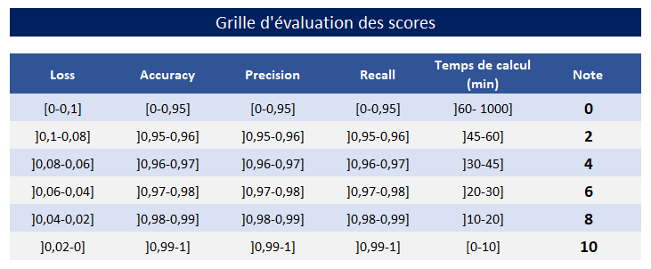
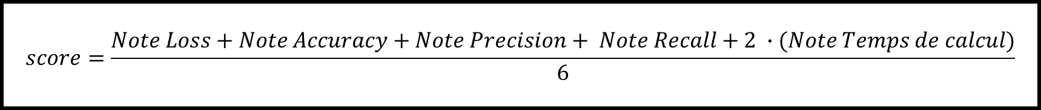
V- Détermination du meilleur algorithme
Calcul du score par métrique :
Calcul du score d’un algorithme :
$$score=\frac{Note Loss+Note Accuracy+Note Precision+ Note Recall+2 ∙(Note Temps de calcul)}{6}$$
Notes:
On ne veut pas d’accuracy inférieure à 95% -> rédhibitoire dans ce cas-là

Slide 18
V- Détermination du meilleur algorithme
Pour des raisons de temps et de ressources disponibles, il n’a pas été possible de croiser tous ces hyper-paramètres ensemble un par un
Nous avons donc décider de sélectionner chaque paramètre en prenant algorithme le plus performant, tout autre paramétrage constant. Soit, dans l’ordre :
  Choix de l’optimizer avec tous les autres paramètres constants
  (RMSprop, Adam, Nadam)
  Choix du nombre de neurones des couches 1 et 2
  Choix du modèle de base (quel modèle CNN pré-entraîné sur une tâche de classification d’image)
  (modèles EfficientNetB1, EfficientNetB2, EfficientNetB3, EfficientNetV2B1, EfficientNetV2B2, EfficientNetV2B3)
  Choix du réentraînement ou non

Slide 19
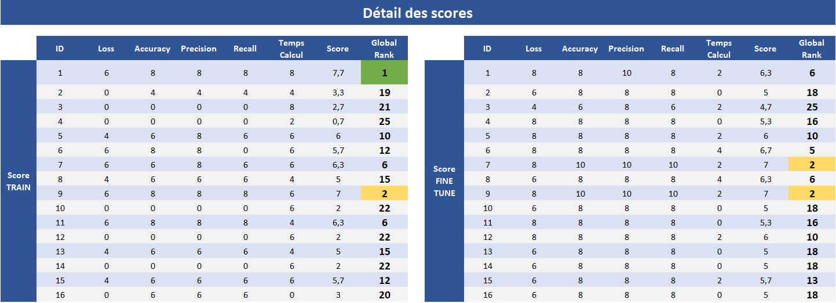
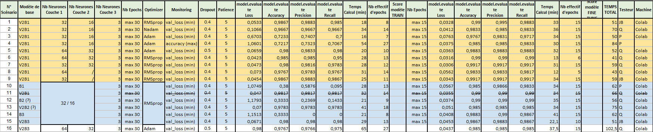

V- Détermination du meilleur algorithme
Développement de l’algorithme
  Tableau des tests réalisés
  Choix de l’algorithme final :
    Modèle de base : V2B1
    32 neurones 1ère couche
    16 neurones 2ème couche
    Optimizer : RMSprop
    Pas de ré-entraînement
Notes:
Présentation de certains ajustements faits (ex : tests avec val_loss et val_accuracy), explications sur le choix de ne pas tout croiser avec tout au niveau des différentes variables paramétrables car contraintes de teps et de ressources + des résultats déjà très satisfaisants

Slide 20

Fin - Conclusion
  Très bons résultats ici sur 3 catégories
  A tester si on peut facilement l’étendre sur plus de catégories, et avec quelles performances et quelles ressources nécessaires
  A tester également sur des identifications plus précises :
    des espèces se ressemblant plus entre elles
    des espèces dont les photos se font à plus grands distances (oiseaux, mammifères,…)
Récapitulation des grandes étapes

Slide 21
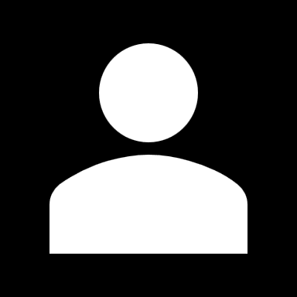
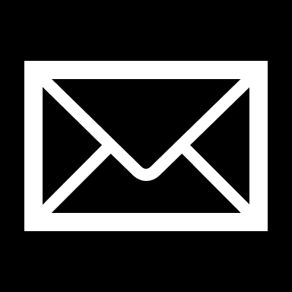
Merci de votre attention
Pauline SIRE
pauline.sire2@gmail.com

